Slide 1
OpenCV par l’exemple
(avec python)

Slide 2
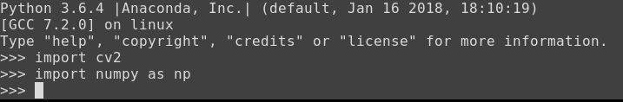
Pour utiliser OpenCV

Slide 3
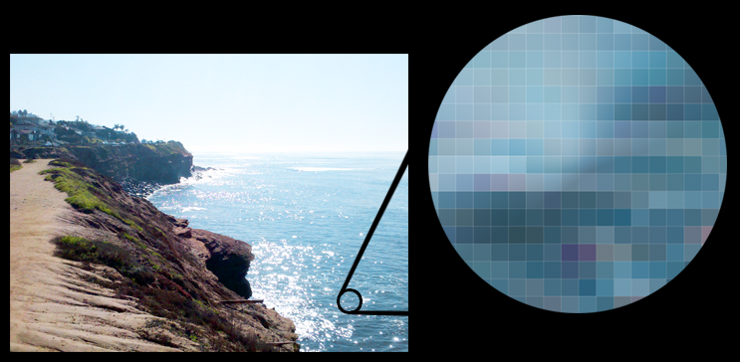
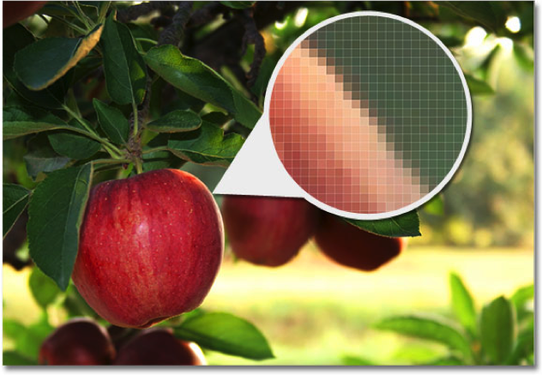
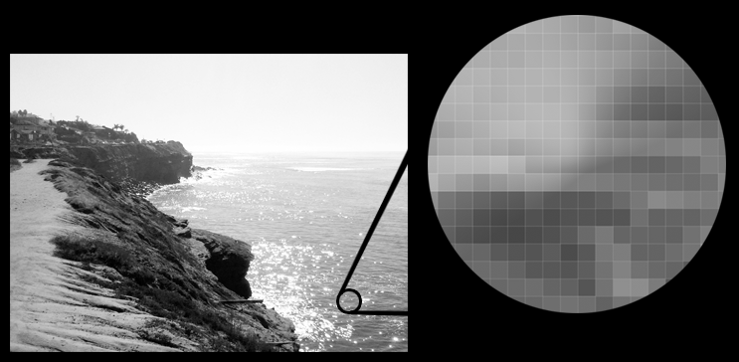
Image
Deux types d’images:
couleur et niveaux de gris
Une image est un tableau de pixels

Slide 4
Image
Tailles communes:
320 colonnes de pixels par 240 lignes de pixels: petite image de webcam
640x480: image VGA (webcam)
1920x1080: image HD
3840×2160: image 4K
Plus l’image est de grande taille…
plus elle prend de l’espace de stockage (sur disque dur, clé USB, etc.)
plus son analyse automatique par un programme est longue.
On vise une taille 320x240 ou 640x480; si une image est plus grosse, on la rapetisse, sinon l’analyse sur roborio ou raspberry pi sera lente!

Slide 5
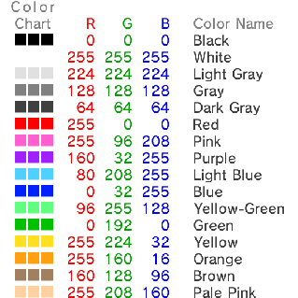
Pixels
Un pixel a une valeur
Pour une image à niveaux de gris, la valeur est un entier entre 0 et 255: 0=noir, 255=blanc et les autres valeurs sont des teintes de gris
Pour une image couleur, la valeur est un array (un peu comme une liste) de trois entiers également entre 0 et 255 [ proportion de rouge, proportion de vert, proportion de bleu]

Slide 6
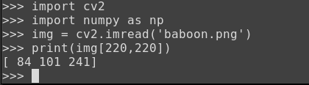

Exemple
Charger une image en mémoire et examiner un pixel:
Pour changer un pixel:

Slide 7
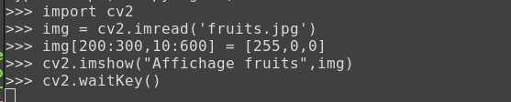
Exemple (suite)
Que fait le bout de programme suivant?

Slide 8

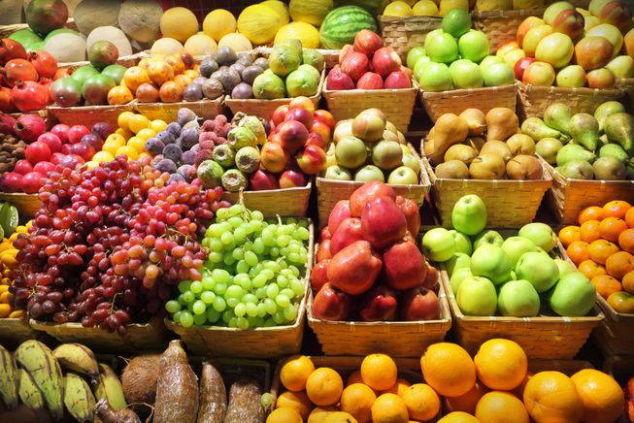
Exemple (suite)
Une image est un objet et sa taille est donnée par la variable membre shape:
La première information est le nombre de lignes, on trouve ensuite le nombre de colonnes et finalement on a le nombre de couleurs par pixel.

Slide 9
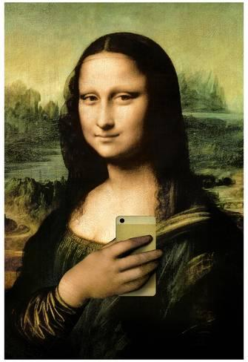
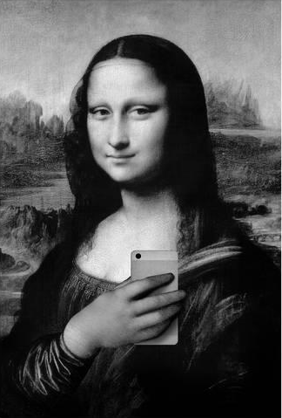
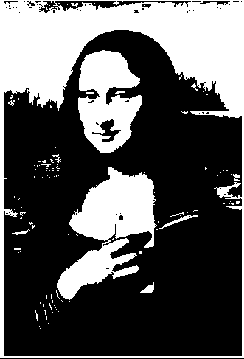
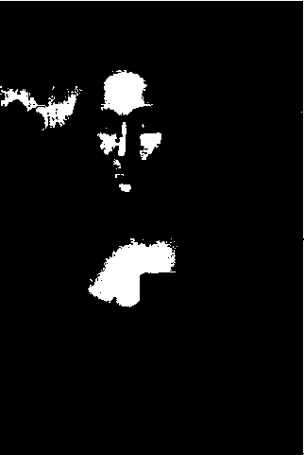
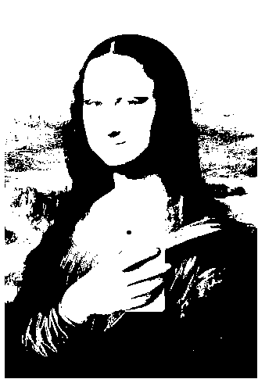
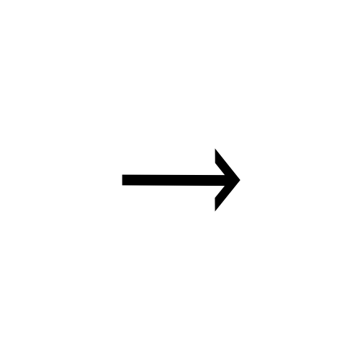
Opérations simples
Resize: grossit ou rapetisse une image
Resized_image = cv2.resize(img, (nouvelle_largeur, nouvelle_hauteur))
Seuillage: transforme une image de niveaux de gris en image noir/blanc
ret, thresh_img = cv2.threshold(img,s,255,cv2.THRESH_BINARY) où img est l’image à niveaux de gris à traiter et s est une valeur entre 0 et 255: tous les pixels de valeur > s sont blancs, les autres sont noirs.
S=128
S=200
S=50

Slide 10
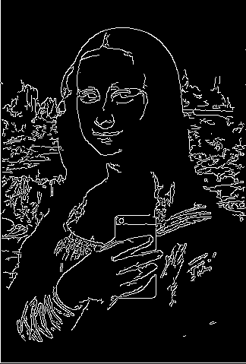
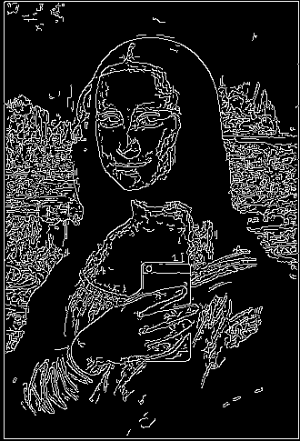
Opérations simples (suite)
Canny: extrait les contours d’une image à niveaux de gris
edges = cv2.Canny(img,s1,s2) où s2 est un entier entre 0 et 255 qui indique l’importance minimale des contours désirés et s1 est habituellement la motié de s2
S1=100, s2=200
S1=50, s2=100

